Slide 1
Projet cube : my sql
numérisation du système d’information d’une agence de voyage

Slide 2

SOMMAIRE
Projet cube : my sql
-Présentation DU PROJET
-Les règles de gestion
-Le dictionnaire de données
-Le mcd et ses dépendances fonctionnelles
-Le mld
-le mld textuel
-le script sql
-Le script import des données
-les procédures
-les requêtes

Slide 3

Présentation du projet
numérisation du système d’information d’une agence de voyage

Slide 4
Les règles de gestion
Projet cube : my sql
Les outils utilisés:
- Google Drive et ses outils
- Looping
- MySQL et son Workbench
- Generate Data.com & Mockaroo.com
- Chat GPT pour générer des données (coordonnées)
Respect de la 3ème forme normale

Slide 5
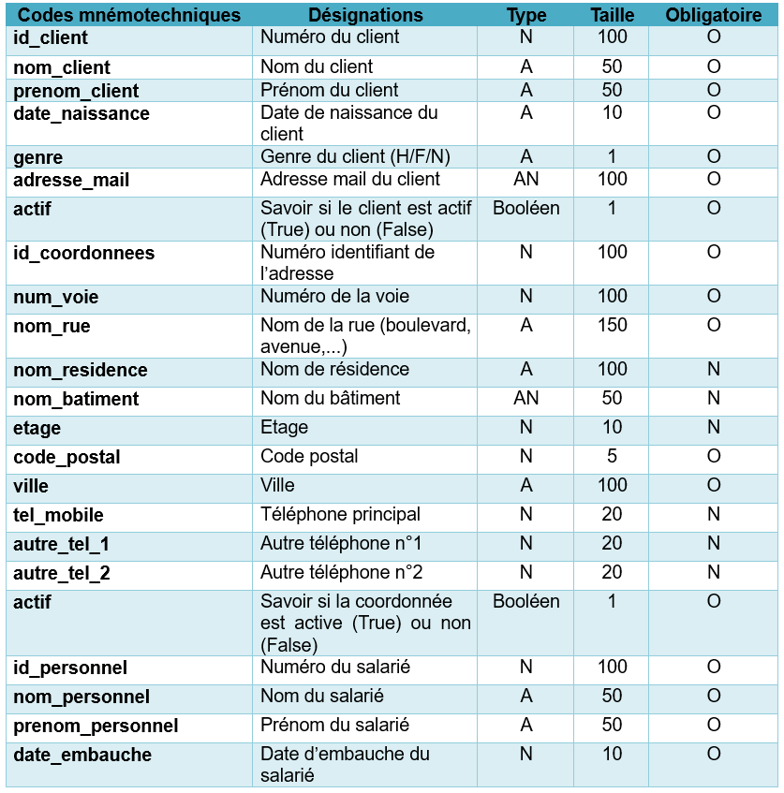
LE
DICTIONNAIRE
DE DONNéES
Le dictionnaire de données SQL représente le cœur de la base de données.
Il s'agit d'un ensemble de tables systèmes contenant :
Codes mnémotechniques
Désignations
Types
Taille
Obligatoire ou non

Slide 6
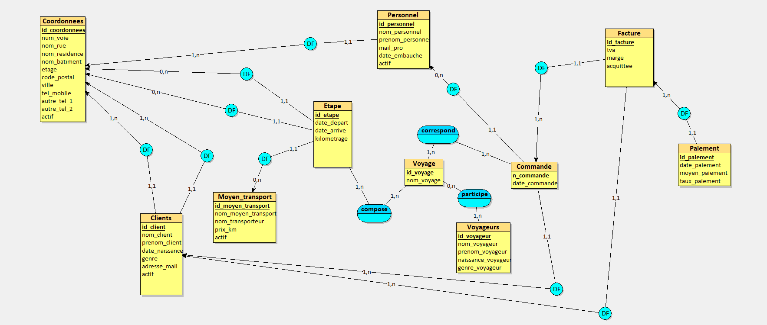
MCD

Slide 7
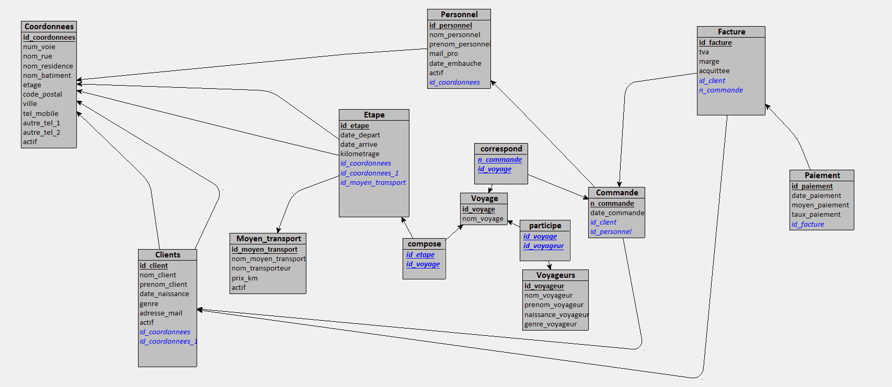
mld

Slide 8
MLD TEXTUEL
Projet cube : my sql
Coordonnees (id_coordonnees, num_voie, nom_rue, nom_residence, nom_batiment, etage, code_postal, ville, tel_mobile, autre_tel_1, autre_tel_2, actif)
Personnel (id_personnel, nom_personnel, prenom_personnel, mail_pro, date_embauche, actif, #id_coordonnees)
Moyen_transport (id_moyen_transport, nom_moyen_transport, nom_transporteur, prix_km, actif)
Etape (id_etape, date_depart, date_arrivee, kilometrage, #id_depart, #id_arrivee, #id_moyen_transport)
Voyage (id_voyage, nom_voyage)
Voyageurs (id_voyageur, nom_voyageur, prenom_voyageur, naissance_voyageur, genre_voyageur)
Clients (id_client, nom_client, prenom_client, date_naissance, genre, adresse_mail, actif, #id_livraison, #id_facturation)
Commande (n_commande, date_commande, #id_client, #id_personnel)
Facture (id_facture, tva, marge, acquittee, #id_client, #n_commande)
Paiement (id_paiement, date_paiement, moyen_paiement, taux_paiement, #id_facture)
compose (#id_etape, #id_voyage)
correspond (#n_commande, #id_voyage)
participe (#id_voyage, #id_voyageur)
8

Slide 9
Script sql
1- DROP TABLE IF EXISTS :
participe; correspond; compose;
Paiement;
Facture;
Commande;
Clients;
Voyageurs;
Voyage;
Etape;
Moyen_transport;
Personnel;
Coordonnees;
2- CREATE TABLE :
Coordonnees;
Personnel;
Moyen_transport;
Etape;
Voyage;
Voyageurs;
Clients;
Commande;
Facture;
Paiement;
compose;
correspond;
participe;

Slide 10
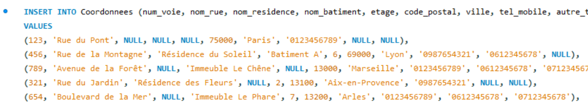
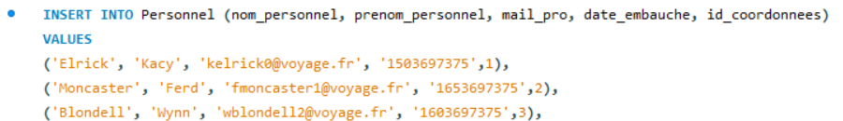
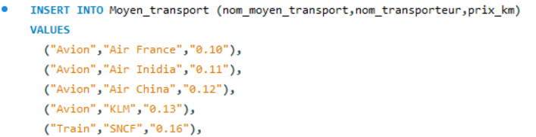
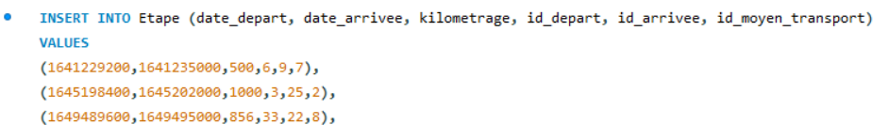
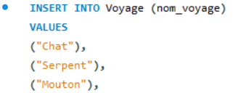
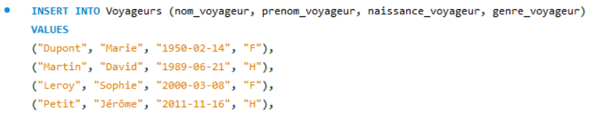
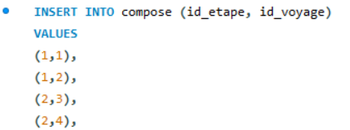
Script import des données
1- DELETE FROM (Table);
…
2- AlTER TABLE (Table) AUTO_INCREMENT=1;
…
3- INSERT INTO (Table)
…
VALUES
…

Slide 11
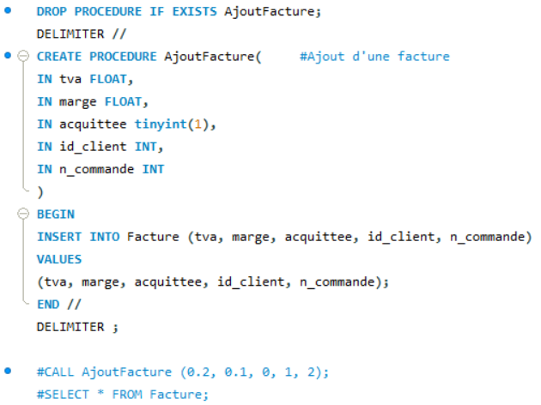

Les procédures
exemple : La facture
création
11

Slide 12
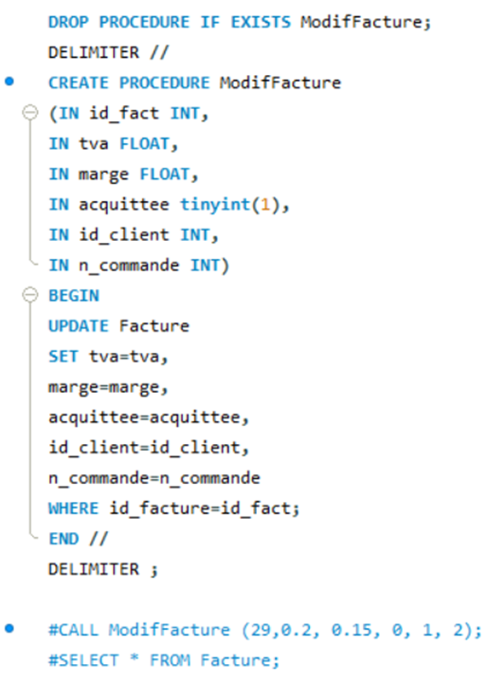

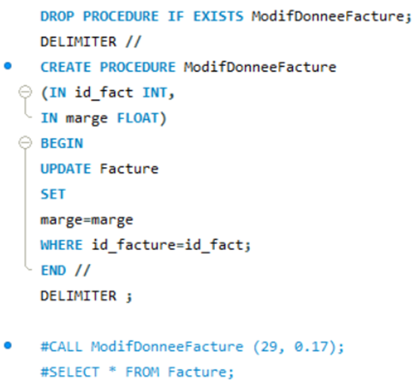
Les procédures
exemple : La facture
Modification
12

Slide 13
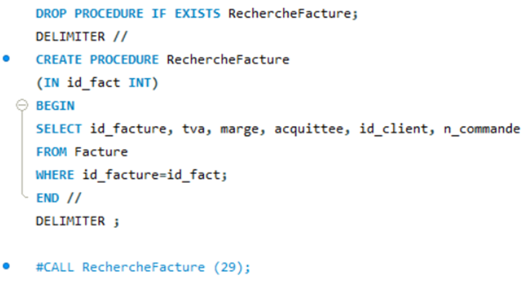
Les procédures
exemple : La facture
recherche
13

Slide 14
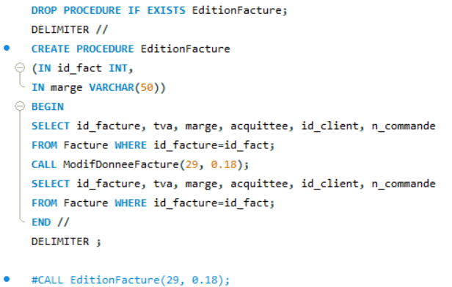
Les procédures
exemple : La facture
édition
14

Slide 15
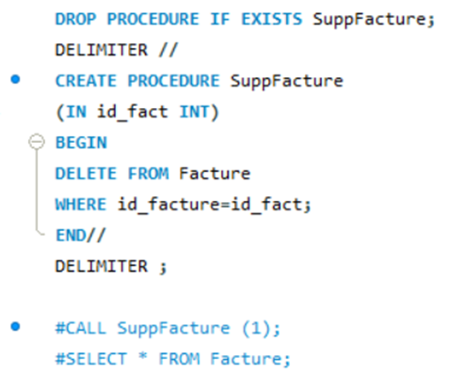
Les procédures
exemple : La facture
SUPPRESSION
15

Slide 16
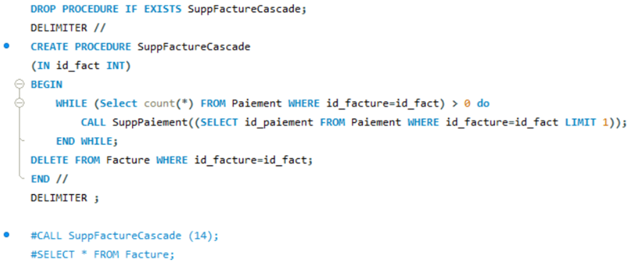
Les procédures
exemple : La facture
SUPPRESSION (CASCADE)
16

Slide 17
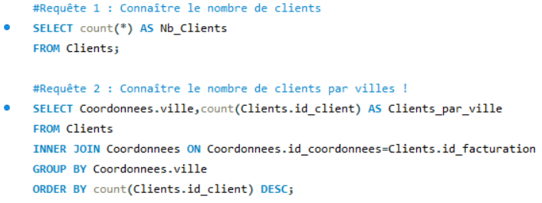

Les requêtes
QUELQUES Requêtes:
Projet cube : my sql
17

Slide 18
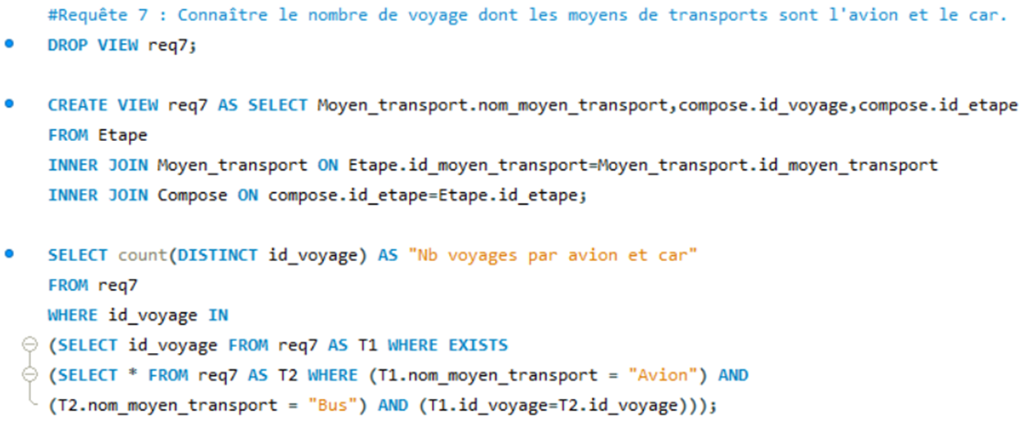
Les requêtes
QUELQUES Requêtes:
Projet cube : my sql
18

Slide 19
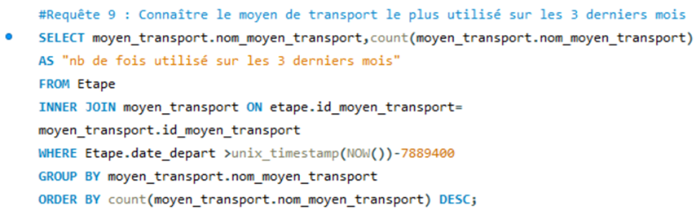
Les requêtes
QUELQUES Requêtes:
Projet cube : my sql
19

Slide 20
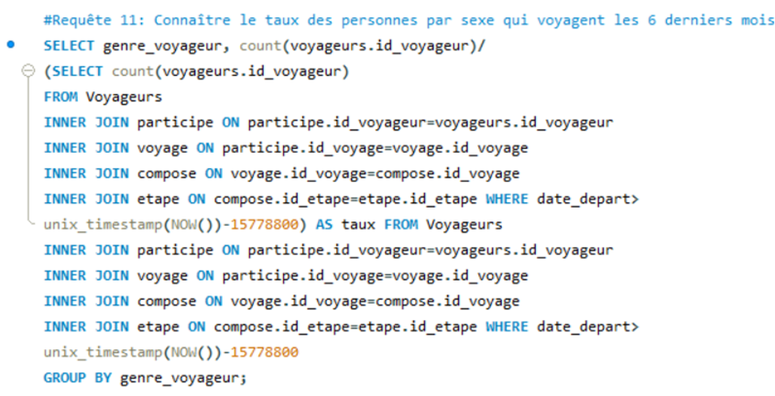
Les requêtes
QUELQUES Requêtes:
Projet cube : my sql
20

Slide 21
Projet cube : my sql
Merci de votre attention!
Des questions?
21

